Slide 1
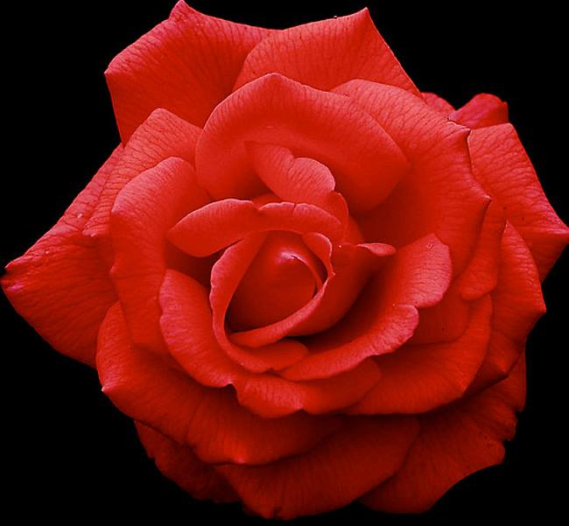
****MULHERES*****
Poesia
Luisa Zacarias
Divulgação
www.sergrasan.com
Luisa Zacarias Slides

Slide 2
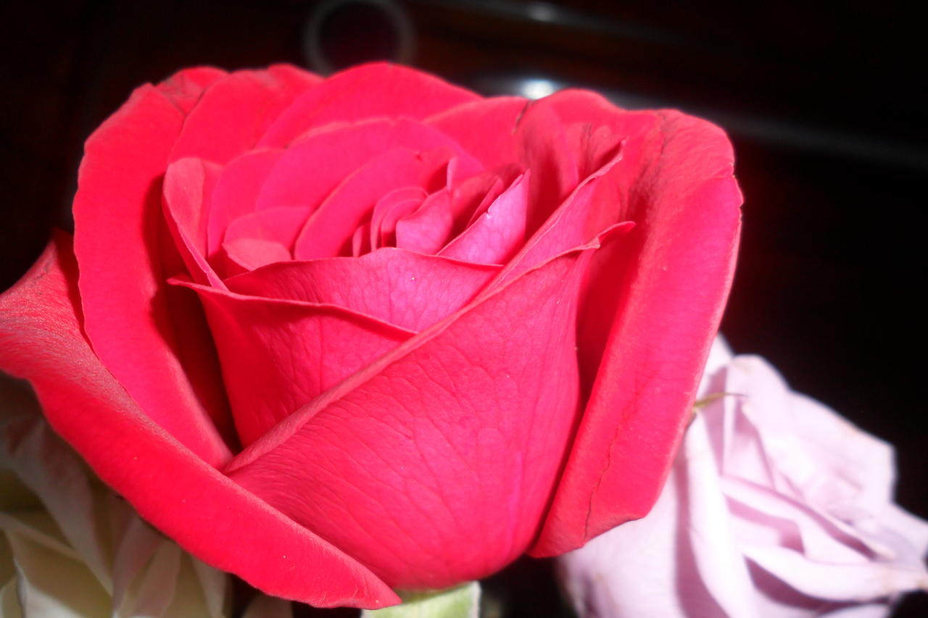
M-Maravilhosas, flores, rosas.
U-Únicas e formosas no
L-Lar doce lar.

Slide 3
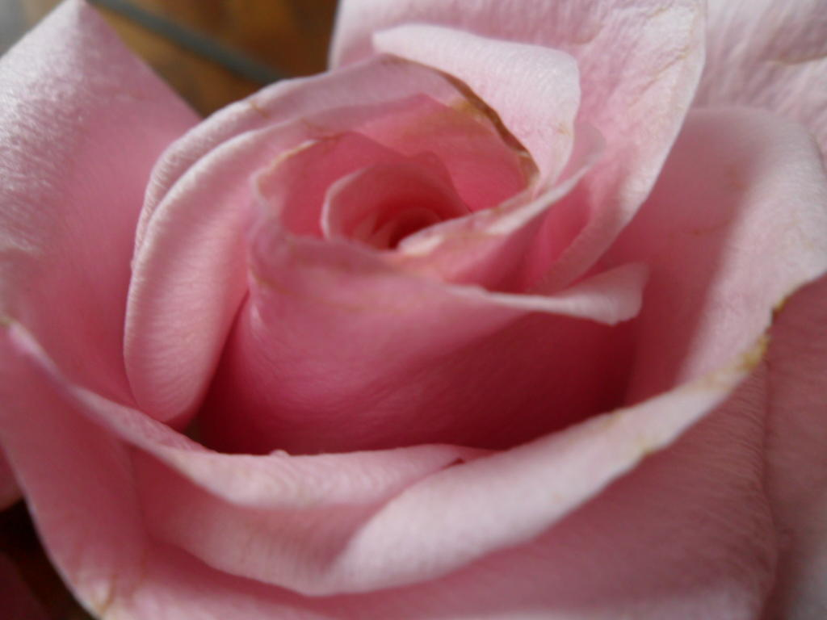
H-Homenageadas somos
E-Entregamos-nos por amor
R-Rara é a que não luta por ele

Slide 4
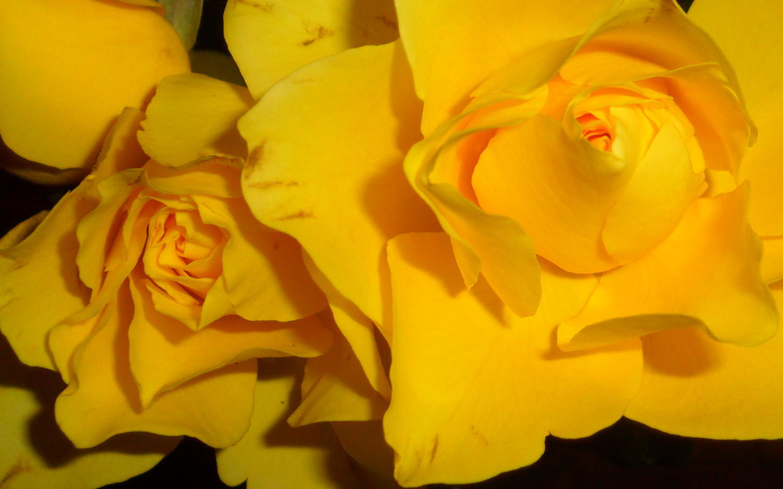
E-Estaremos alertas pois
S-Sabemos que ainda há muitas que sofrem...
Luísa Zacarias (Março 2016)

Slide 5
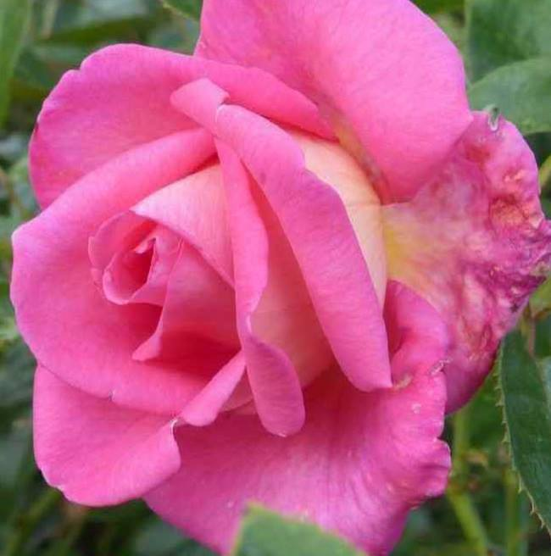
M-Magia é o teu ventre tantas vezes.
U-Única fonte onde teu filho sacia.
L-Logo o amas antes de o conheceres.

Slide 6
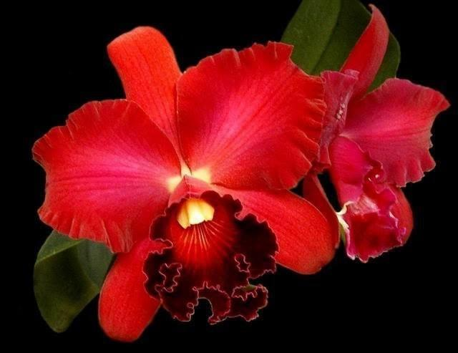
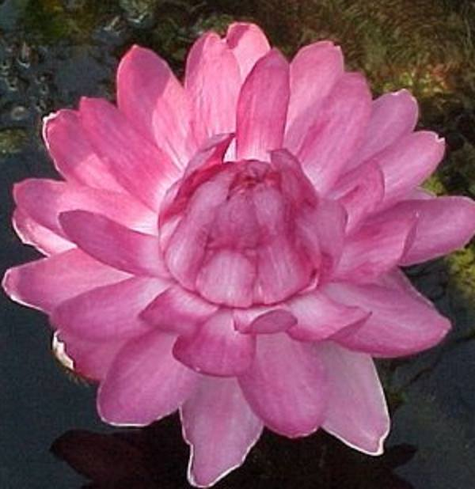
H-Horta que sustentas e fortaleces.
E-Energia és tu no amor sem
R-Reticências ficando!

Slide 7
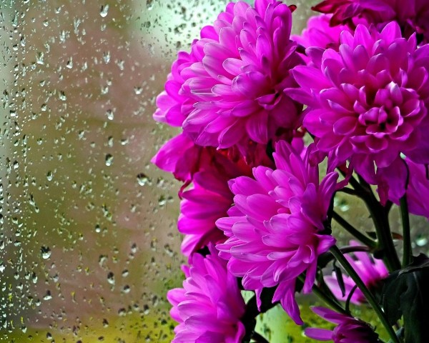
TU
MARAVILHOSA ÉS
UMA GUERREIRA
LUTADORA LEOA

Slide 8
HOJE É O NOSSO DIA
ERGUES A ESPADA
REMANDO O BARCO DA VIDA!

Slide 9
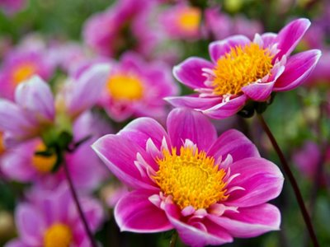
8 de Março Dia Internacional da MULHER
Luísa Zacarias

Slide 10
Poesia: Luisa Zacarias
Formatação: Norma Ap Silveira de Moraes
Imagens : luzieta Aires-google
Divulgação
www.sergrasan.com
Luisa Zacarias Slides

